Slide 1
WIFI密码破解之crunch密码生成
实验目的：掌握crunch生成密码字典方法。
实验环境：Kali
实验原理：利用crunch密码生成工具，制作有针对性的破解字典，加快破解速度。
crunch是一款密码字典创建工具，可以按照指定的规则生成密码字典。使用crunch工具生成的密码可以输出到屏幕，保存到文件或另一个程序中。语法格式如下：
crunch [min-len] [max-len] [character set] [options]
min-len:生成密码字符串的最小长度。
max-len：生成密码字符串的最大长度。
character set：指定用于生成密码的字符集。crunch工具默认提供的字符集保存在/usr/share/crunch/charset.lst中。用户可以直接使用这些字符集来生成对应的密码字典，也可以手动指定字符串。

Slide 2
crunch命令参数：
-b#指定写入文件最大的字节数 。该大小可以指定KB、MB或GB，但是必须与-o START选项一起使用。
-c#密码个数。
-d#限制出现连续相同元素的个数，比如-d 3就不会出现zzzzf。
-f#调用密码库文件
-o#指定用来保存密码的文件名
-p#定义密码元素
-z#打包压缩
-t#定义特殊的输出格式，其中@代表小写字母，%代表数字，^代表符号

Slide 3

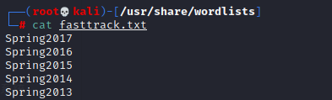

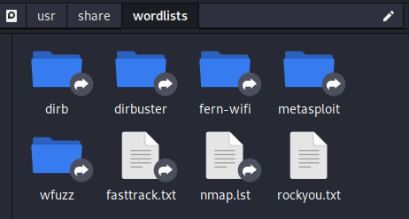
Kali中自带了一些密码字典，可以帮助用户实施密码破解。自带密码文件默认保存在/usr/share/wordlists目录中。
输入如下命令，查看默认自带内容。
也可查看具体的密码字符串
例如，rockyou.txt.gz字典是一个通用字典，可以用于各种工具实施破解，但该密码字典是一个.gz压缩文件，使用之前，需求进行解压。
执行以上命令后，其密码字典文件将解压为rockyou.txt

Slide 4
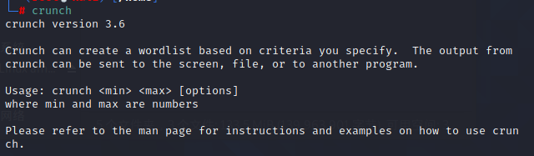
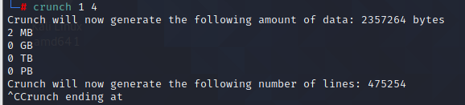
crunch生成字典，在终端输入命令“crunch”，显示命令用法。
crunch生成字典，在终端输入命令“crunch 1 4”，生成最小1位、最大4位、由26个小写字母为元素的所有组合，并显示出来。按ctrl+c即可终止生成。
在终端输入命令“crunch 1 4 abcdef/”，生成最小1位、最大4位、由abcdef/为元素的所有组合。

Slide 5
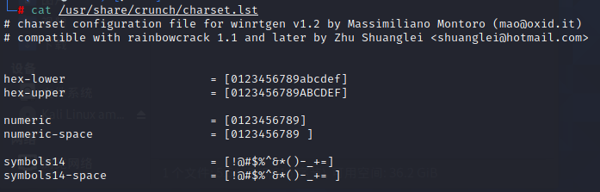
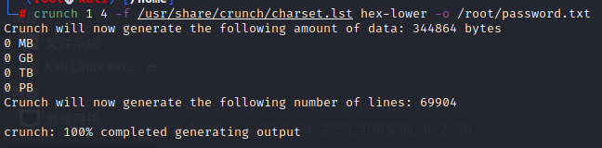
输入如下命令可以查看crunch的密码库
在终端输入如下命令，调用密码库charset.lst，生成最小为1、最大为4的、元素为密码库charset.lst中hex-lower的项目，并保存为password.txt。

Slide 6

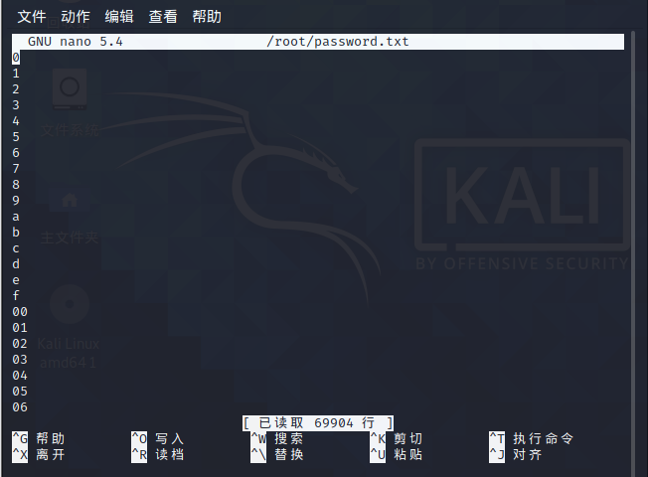
以上密码字典文件生成后，使用nano命令打开。
执行以上命令后，将会打开password.txt文件。

Slide 7
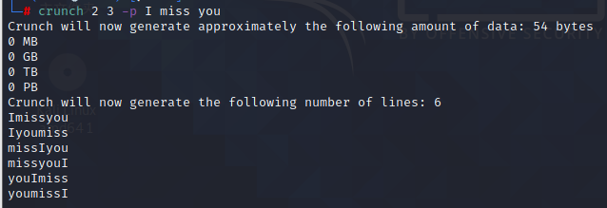
在终端输入命令“crunch 2 3 -p I miss you”，生成以“I”“miss”“you”为元素的所有密码组合。
在终端输入命令“crunch 1 3 -o START -c 5000 -z gzip ”，生成以最小为1位、最大为3位、元素为所有小写字母，其中每一个字典文件包含5000个密码，并将文件保存为gzip文件，文件名将以“第一个密码”+“-”+“最后一个密码”+“.txt.gz”保存。截图见下一张幻灯片。

Slide 8
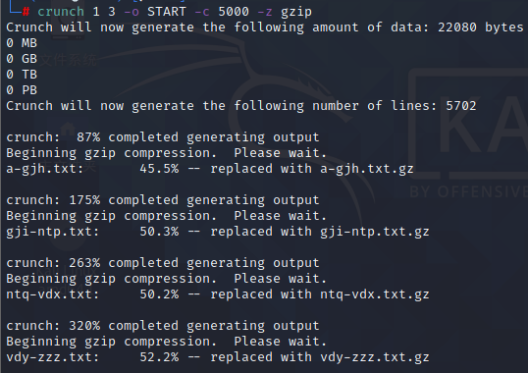
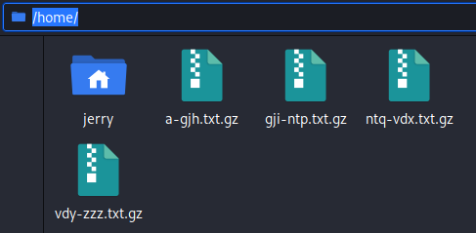

Slide 9
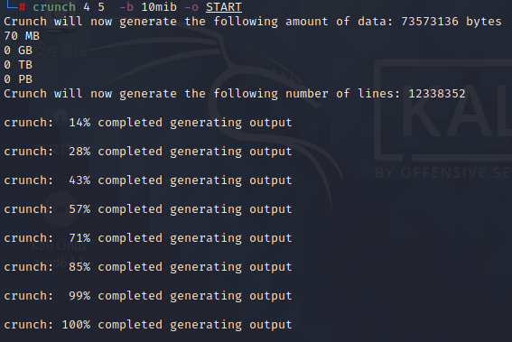
在终端输入命令“crunch 4 5 -b 10mib -o START ”，生成最小为4位、最大为5位、元素为所有小写字母的密码字典，并以10M进行分割；这时会生成4个文件。

Slide 10
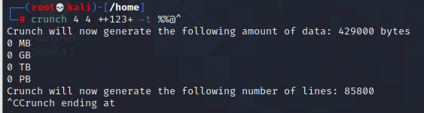
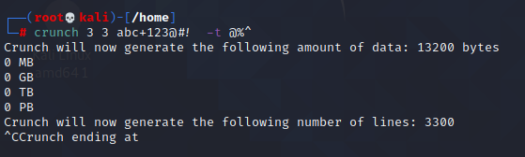
在终端输入命令“crunch 4 4 + + 123 + -t %%@^ ”，生成4位密码。其中格式为两个数字+一个小写字母+常见符号
在终端输入命令“crunch 3 3 abc+123@#! -t @%^ ”，生成3位密码。其中第一位为abc中的一个，第二位为123中的一个，第三位为@#!中的一个

Slide 11
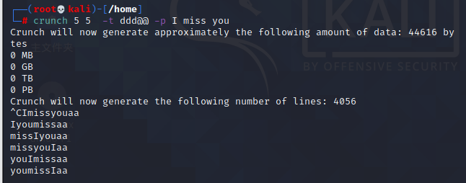
在终端输入命令“crunch 5 5 -t ddd@@ -p I miss you ”，生成5个元素组成的密码。其中前三个为I miss you的任意组合，后两个为两个小写自己的任意组合。

Slide 12
下面介绍如何使用pwgen工具构建复杂密码。pwgen是一款密码生成工具，使用该工具生成的密码相当安全。其语法格式如下：
pwgen [option] [pw_length] [num_pw]
pwgen工具支持的选项及参数含义如下：
-c#生成的密码至少包含一个大写字母
-A#生成的密码不包含大写字母
-n#生成的密码至少包含一个数字
-0#生成的密码中不包含数字
-y#生成的密码中至少包含一个特殊符号
-s#生成完全随机密码
-B#生成的密码不包含歧义字符，如0、O
-v#不要使用任何元音
-1#按行显示密码

Slide 13

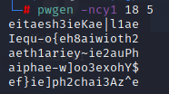

在终端输入如下命令，pwgen工具生成一个长度为8，并且含有数字、不包含大写字母、不包含歧义字母的4个密码。
在终端输入如下命令，pwgen工具生成一个长度为18，并且包含大写字母、包含数字、包含特殊符号的5个密码，并按行显示。
在终端输入如下命令，可以生成长度为8的，含有数字和大小写字母的
4个密码。

Slide 14
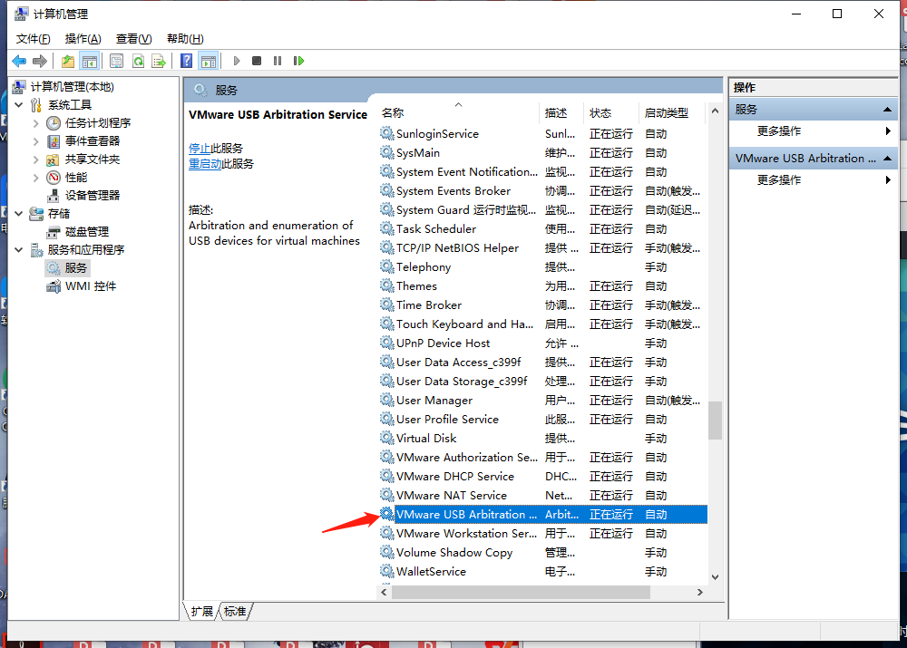
在虚拟机使用USB无线网卡
如果使用虚拟机kali linux操作系统实施无线渗透，就必须在虚拟机中使用USB无线网卡。Vmware虚拟机不支持实体机内置网卡。即使有内置无线网卡，也无法使用，必须外接一个USB无线网卡。
1.在Windows中确认已经启用Vmware的USB服务

Slide 15
。
2.将USB网卡连接到虚拟机。
在终端输入“lsusb”命令查看USB无线网卡是否成功识别。若输出信息中有wireless字样，则说明接入的无线网卡已被识别。
3. 使用“ifconfig”命令查看当前系统的网络接口。wlan0是无线网络接口。如果没有看到wlanX的接口，则说明无线网卡没有被激活。此时，使用“ifconfig -a”查看所有的无线接口。
无线网络监听模式就是将无线网卡设置为监听状态，以捕获附件其他主机的数据包，进而实施无线网络渗透。如果所使用的无线网卡不支持监听模式，则无法监听数据。推荐使用芯片为RT3070或 RTL8187的无线网卡。
执行“airmon-ng check kill ”将占用无线网卡的程序杀死。
执行“airmon-ng start wlan0 ”启动监听模式。
执行“airodump-ng wlan0mon ”，输出信息显示扫描到的无线AP及客户端信息。

